Slide 1

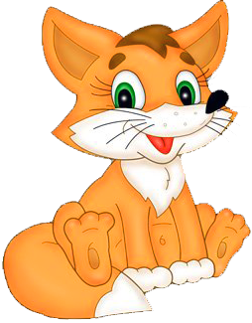
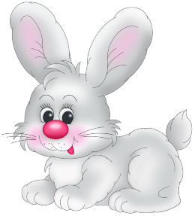
Я досліджую світ
Сьогодні
Урок
№89
Тварини рідного краю. Міні-проект “Лелека білий”.

Slide 2
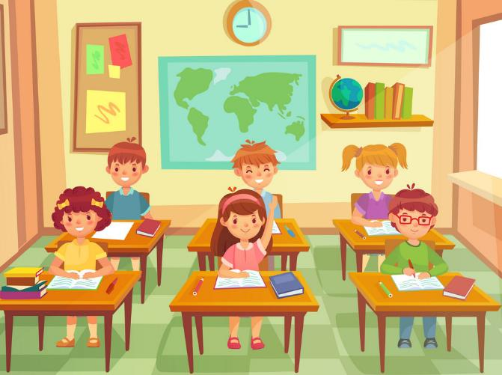
Сьогодні
21.04.2022
Прослухайте вірш та налаштуймося на роботу.
Дзвоник всім нам дав наказ:
До роботи швидше в клас!
Біля парти станемо чемно —
Плине час хай недаремно.

Slide 3

Сьогодні
21.04.2022
Вправа «Синоптик».
Яка зараз пора року?
Який місяць?
Яке число?

Slide 4
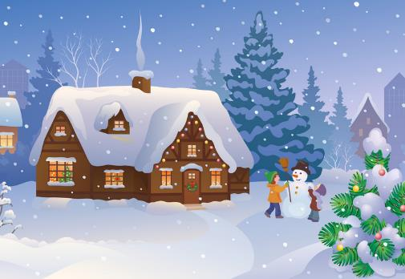
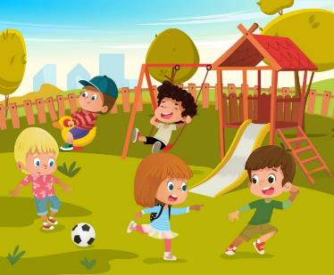
Сьогодні
21.04.2022
Вправа «Синоптик».
Тепло чи холодно надворі?
Який стан неба?
Яка температура повітря?
Чи були протягом дня опади?

Slide 5

Сьогодні
21.04.2022
Які птахи живуть у лісах вашої місцевості? Які — біля людських поселень? Які звірі мешкають у лісах вашого краю?
Підручник.
Сторінка
84

Slide 6
Сьогодні
21.04.2022
Відгадайте загадку
Довгі ноги – довгий ніс.
Прилетів – обід приніс.
Смачних жабеняток
Для своїх маляток.
Підручник.
Сторінка
84

Slide 7
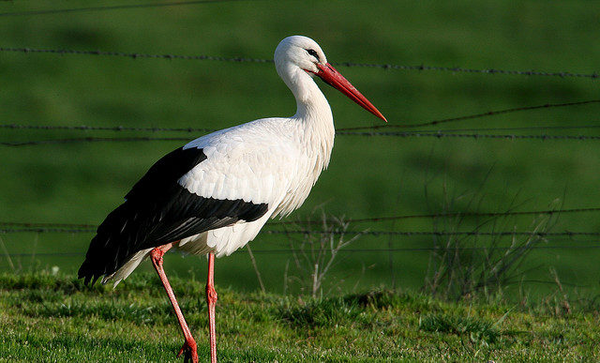
Сьогодні
В народі кажуть: Де лелека водиться, там щастя родиться.
21.04.2022
Підручник.
Сторінка
84

Slide 8
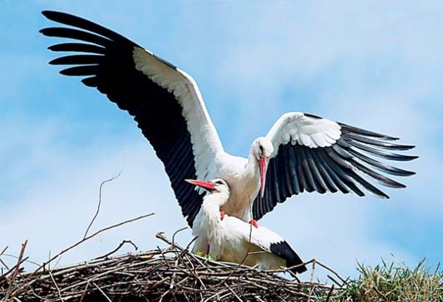
Сьогодні
21.04.2022
Чи доводилося вам спостерігати за життям і поведінкою тварин? Яких саме? За фото складіть розповідь про життя лелеки білого.
Підручник.
Сторінка
84

Slide 9
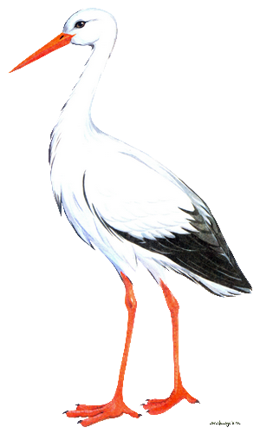
Сьогодні
21.04.2022
Українці по-різному називають лелеку — і жабоїд, і веселик, і бузько, і чорногуз. Як його називають у вашій місцевості?
Підручник.
Сторінка
84

Slide 10
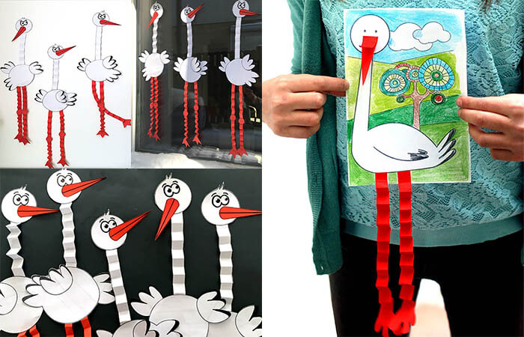
Сьогодні
21.04.2022
Створіть улюбленого птаха українців — лелеку.
Підручник.
Сторінка
85

Slide 11



Сьогодні
21.04.2022
Рефлексія. Оберіть відповідну цеглинку лего...

Slide 12



Сьогодні
21.04.2022
Рефлексія. Створимо пірамідку нашого настрою.

